Slide 1


UBND QUẬN DƯƠNG KINH
TRƯỜNG TIỂU HỌC ANH DŨNG
Tiếng Việt
Bài 6:
Một giờ học
(Tiết 1 + 2)
Notes:
Bài giảng thiết kế bởi: Hương Thảo - tranthao121006@gmail.com
1

Slide 2




Khởi động

Slide 3
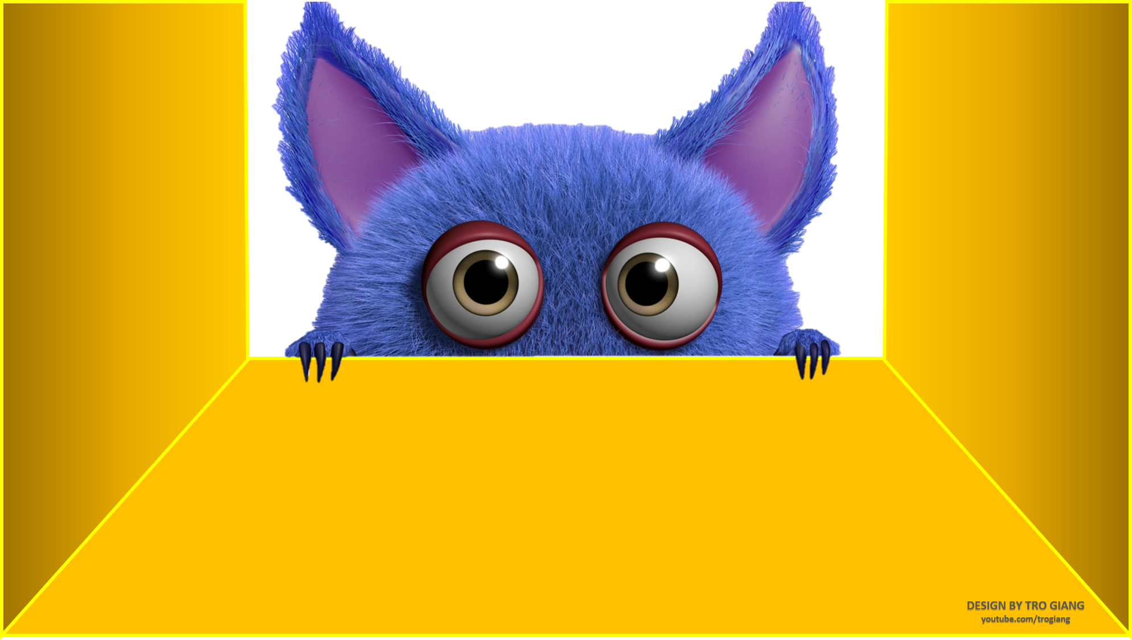


TRÒ CHƠI HỘP QUÀ BÍ MẬT
Gift box secret game
Notes:
Bài giảng thiết kế bởi: Hương Thảo - tranthao121006@gmail.com

Slide 4











Slide 5









Hai tai như đôi quạt, Cái mũi mọc rất dài, To lớn như quả núi, Kéo gỗ rất dẻo dai - Là con gì?
Con voi
You are given 3 candies
GO HOME

Slide 6
Trong bài Em có xinh không, voi em gặp con vật nào đầu tiên trong rừng?
Con hươu
You are given 5 candies
GO HOME

Slide 7
Voi em có anh trai hay chị gái?
Anh trai
You are given 7 candies
GO HOME

Slide 8
Trong bài Em có xinh không, voi em lấy gì gắn vào cằm?
Khóm cỏ dại
You are given 2 candies
GO HOME

Slide 9


Bài 6: Một giờ học

Slide 10


Tiết 1

Slide 11


1
Đọc
Notes:
Bài giảng thiết kế bởi: Hương Thảo - tranthao121006@gmail.com

Slide 12
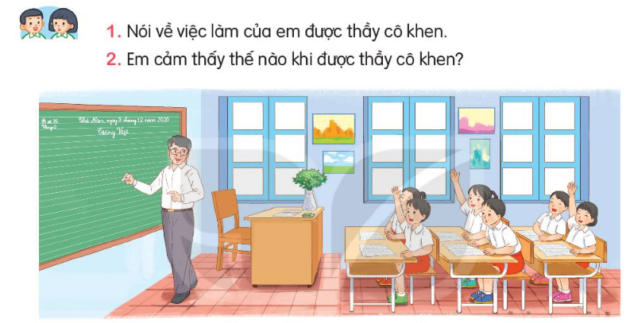

Slide 13

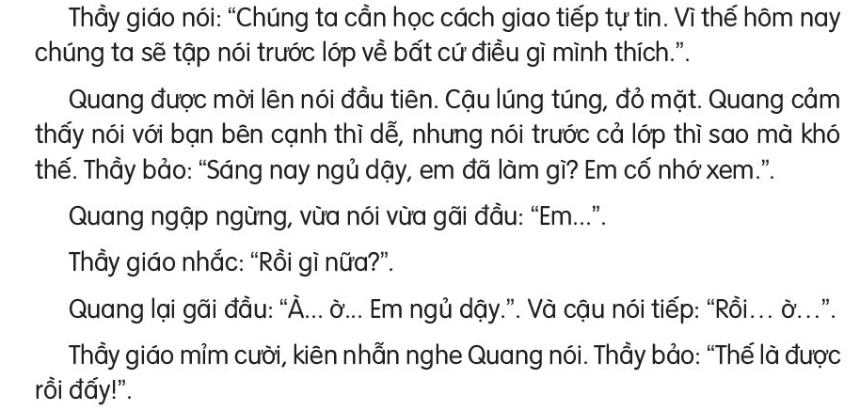
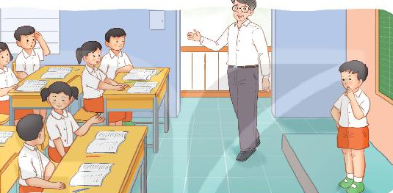
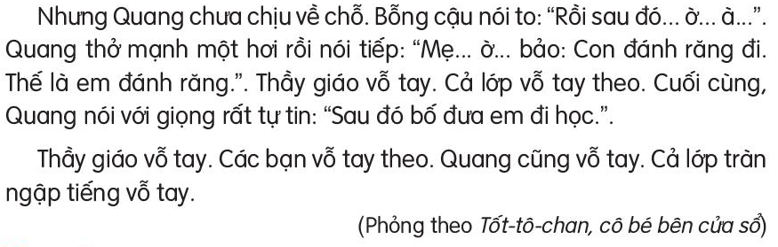
ĐỌC
Một giờ học
2
Notes:
Bài giảng thiết kế bởi: Hương Thảo - tranthao121006@gmail.com

Slide 14
ĐỌC
Một giờ học
2
Đọc nối tiếp câu

Slide 15

ĐỌC
Một giờ học
2
Đọc đoạn nối tiếp
Notes:
Bài giảng thiết kế bởi: Hương Thảo - tranthao121006@gmail.com

Slide 16




Lúng túng
Không biết nói hoặc làm thế nào
GIẢI NGHĨA TỪ
Kiên nhẫn
Tiếp tục làm việc đã định mà không nản lòng
Notes:
Bài giảng thiết kế bởi: Hương Thảo - tranthao121006@gmail.com

Slide 17
ĐỌC
Một giờ học
2
Đọc toàn bài
Notes:
Bài giảng thiết kế bởi: Hương Thảo - tranthao121006@gmail.com

Slide 18
Tiết 2

Slide 19

Trong giờ học, thầy giáo yêu cầu cả lớp làm gì?
Tập nói trước lớp về bất cứ điều gì mình thích?
Trả lời câu hỏi
2. Vì sao lúc đầu Quang lúng túng?
Vì Quang được mời lên nói đầu tiên.
3. Theo em, điều gì khiến Quang trở nên tự tin?
Vì được thầy giáo mỉm cười và kiên nhẫn nghe Quang nói.
4. Khi nói trước lớp em cảm thấy thế nào?
Notes:
Bài giảng thiết kế bởi: Hương Thảo - tranthao121006@gmail.com

Slide 20
1. Tìm những câu hỏi có trong bài đọc. Đó là câu hỏi của ai dành cho ai?
Sáng nay ngủ dậy em đã làm gì?
Rồi gì nữa
(Đây là những câu hỏi của thầy giáo dành cho Quang)

Slide 21
2. Đóng vai các bạn và Quang, nói đáp lời khen khi Quang trở nên tự tin.
Bạn giỏi quá!
Bạn thật tự tin!
Tớ tự hào về bạn!

Slide 22

CỦNG CỐ BÀI HỌC
Notes:
Bài giảng thiết kế bởi: Hương Thảo - tranthao121006@gmail.com

